Slide 1

UNIVERSIDAD DE LAS FUERZAS ARMADAS
DEPARTAMENTO DE CIENCIAS ECONÓMICAS, ADMINISTRATIVAS Y DE COMERCIO
TÍTULO DE LA MONOGRAFÍA
“PROYECTO DE FACTIBILIDAD PARA EL LANZAMIENTO DE UNA NUEVA MARCA DE PRODUCTOS BOLLOS Y GALLETAS ROSADAS EN LA PARROQUIA REINA DEL CISNE Y SU COMERCIALIZACIÓN Y PROMOCIÓN EN LA PROVINCIA DE LOJA”
PREVIO A LA OBTENCIÓN DEL TÍTULO DE
TECNÓLOGA EN MARKETING Y PUBLICIDAD
ELABORACIÓN:
JUANITA SUQUILANDA RÍOS

Slide 2
INFORMACIÓN GENERAL DE LA MONOGRAFÍA
CAPÍTULO I
PLAN DE MONOGRAFÍA
CAPÍTULO II
ESTUDIO DE MERCADO
“PROYECTO DE FACTIBILIDAD PARA EL LANZAMIENTO DE UNA NUEVA MARCA DE PRODUCTOS BOLLOS Y GALLETAS ROSADAS EN LA PARROQUIA REINA DEL CISNE Y SU COMERCIALIZACIÓN Y PROMOCIÓN EN LA PROVINCIA DE LOJA”
CAPÍTULO III
ESTUDIO TÉCNICO
CAPÍTULO V
ESTUDIO FINANCIERO
CAPÍTULO IV
ESTUDIO ORGANIZACIONAL

Slide 3
CAPÍTULO I PLAN DE MONOGRAFÍA
Objetivos
GENERAL
ESPECÍFICOS
Realizar un Estudio de Mercado que permita determinar la demanda y oferta de los productos.
Elaborar un proyecto de factibilidad para el lanzamiento de una nueva marca de productos bollos y galletas rosadas en la parroquia reina del cisne y su comercialización y promoción en la provincia de Loja
Diseñar un Plan de Marketing, mediante las cuatro “P” (Producto, Precio, Plaza, Promoción), para ejecutar la comercialización efectiva de los productos.
Elaborar el Estudio Técnico para la creación de una panadería de bollos y galletas rosadas en la parroquia Reina del Cisne.
Establecer el Estudio Organizacional de la empresa, creando organigramas, describiendo cargos y funciones, para laborar basados en un marco formal.
    Estructurar el análisis financiero, determinando Flujos de caja, anexos de flujos de caja y resultados del Estudio Financiero.
    Determinar la factibilidad para la implementación de la empresa, a través de la evaluación económica y financiera. Para medir la ganancia del Proyecto.

Slide 4
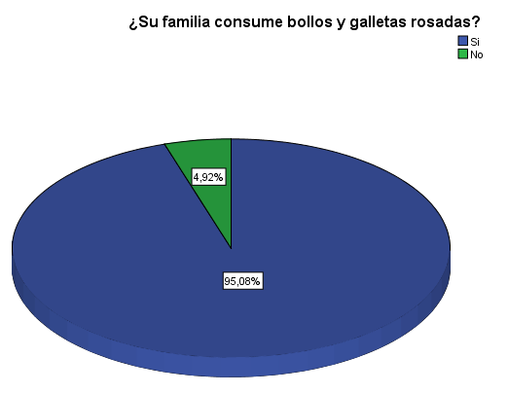
CAPÍTULO II ESTUDIO DE MERCADO
Análisis Univariado
3. ¿Su familia consume bollos y galletas rosadas?
¿Su familia consume bollos y galletas rosadas?
 |  | f | % | % válido | % acumulado
Válido | Si | 232 | 95,1 | 95,1 | 95,1
 | No | 12 | 4,9 | 4,9 | 100,0
 | Total | 244 | 100,0 | 100,0
FUENTE: ENCUESTA A LOS DEMANDATES
ELABORACIÓN: JUANITA SUQUILANDA

Slide 5
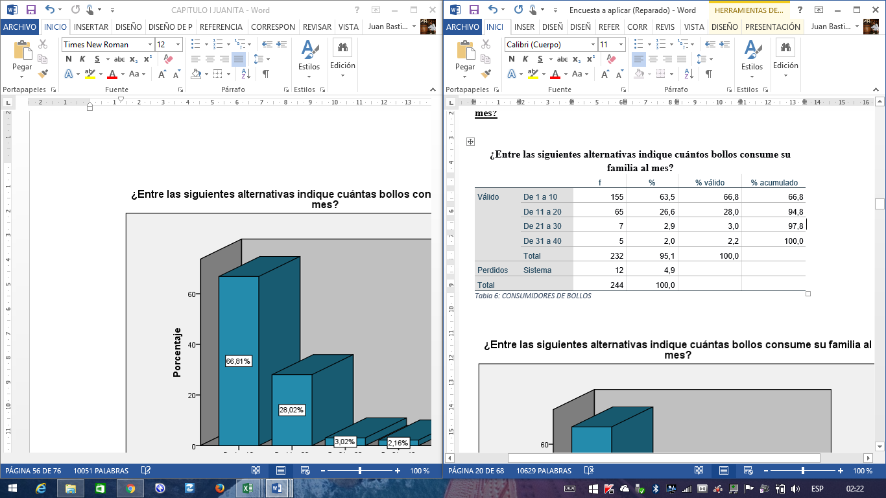
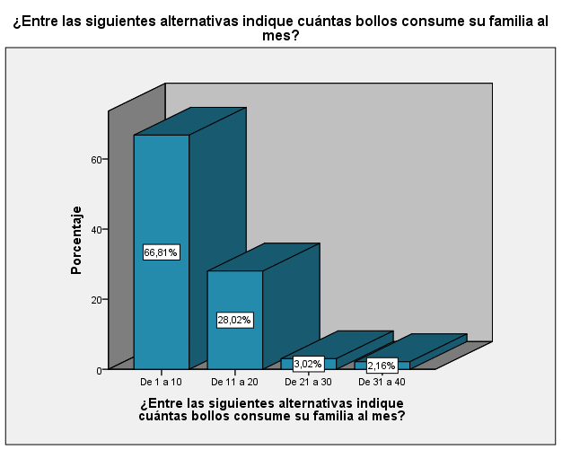
5. Entre las siguientes alternativas indique ¿cuántos bollos consume su familia al mes?
FUENTE: ENCUESTA A LOS DEMANDATES
ELABORACIÓN: JUANITA SUQUILANDA

Slide 6
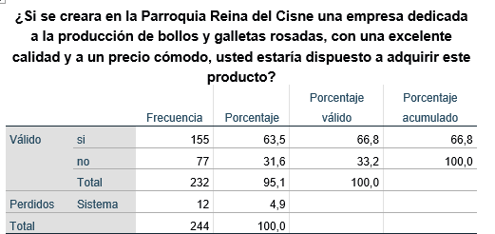
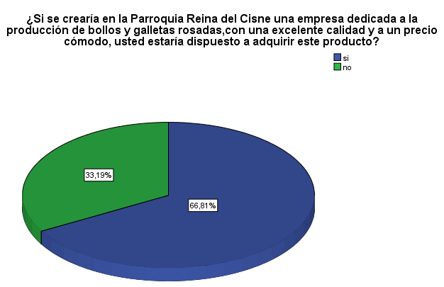
7. ¿Si se crearía en la Parroquia Reina del Cisne una empresa dedicada a la producción de bollos y galletas rosadas, con una excelente calidad y a un precio cómodo, usted estaría dispuesto a adquirir este producto?
FUENTE: ENCUESTA A LOS DEMANDATES
ELABORACIÓN: JUANITA SUQUILANDA

Slide 7
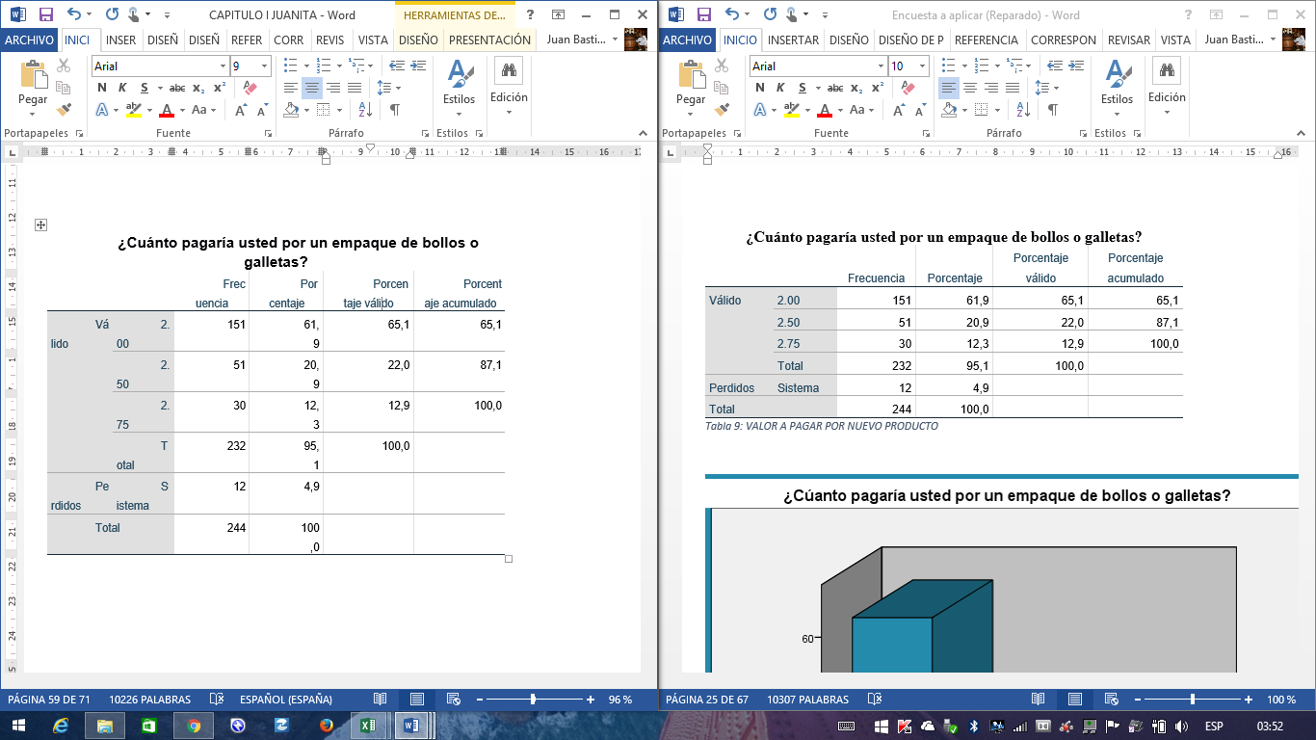
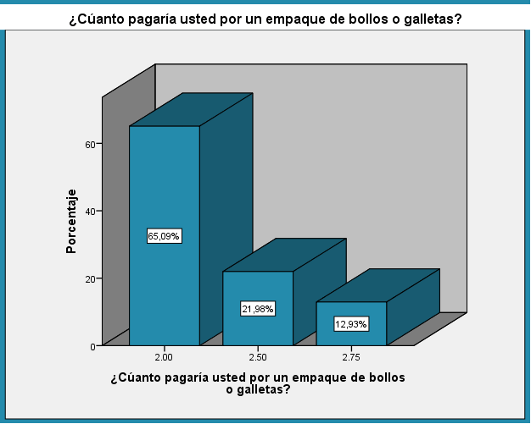
8. ¿Cuánto pagaría usted por un empaque de bollos o galletas?
FUENTE: ENCUESTA A LOS DEMANDATES
ELABORACIÓN: JUANITA SUQUILANDA

Slide 8
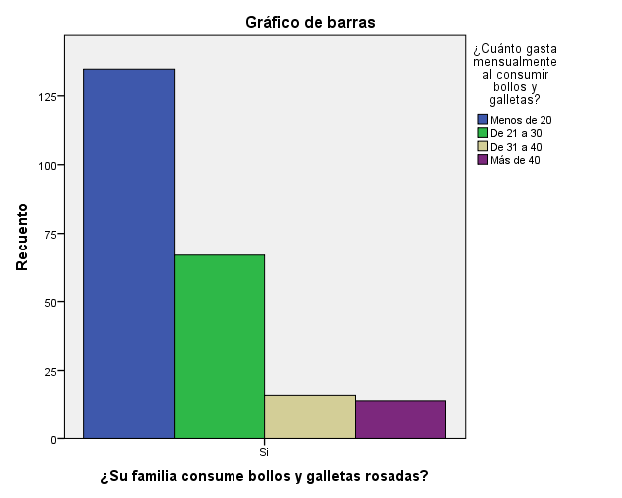
Análisis Bivariado
Análisis Crostab o tabla de contingencia
Tabla cruzada.- ¿Su familia consume bollos y galletas rosadas? ¿Cuánto gasta mensualmente al consumir bollos y galletas?
Recuento
 |  | ¿Cuánto gasta mensualmente al consumir bollos y galletas? |  |  |  | Total
 |  | Menos de 20 | De 21 a 30 | De 31 a 40 | Más de 40
¿Su familia consume bollos y galletas rosadas? | Si | 135 | 67 | 16 | 14 | 232
Total |  | 135 | 67 | 16 | 14 | 232

Slide 9
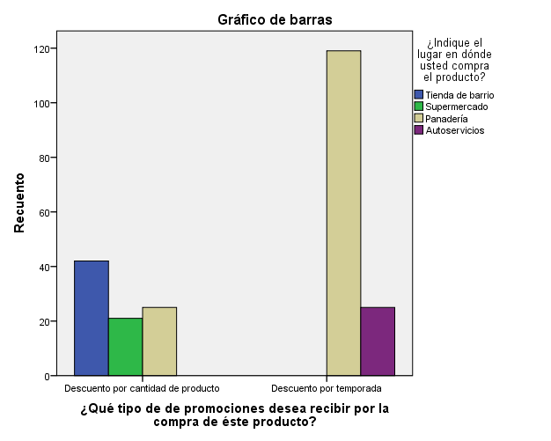
Tabla cruzada ¿Qué tipo de promociones desea recibir por la compra de éste producto? ¿Indique el lugar en dónde usted compra el producto?
Recuento
 |  | ¿Indique el lugar en dónde usted compra el producto? |  |  |  | Total
 |  | Tienda de barrio | Supermercado | Panadería | Autoservicios
¿Qué tipo de promociones desea recibir por la compra de éste producto? | Descuento por cantidad de producto | 42 | 21 | 25 | 0 | 88
 | Descuento por temporada | 0 | 0 | 119 | 25 | 144
Total |  | 42 | 21 | 144 | 25 | 232

Slide 10
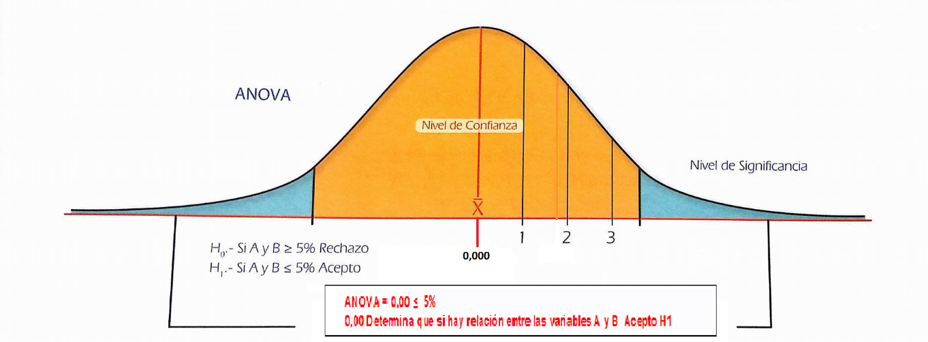
ANOVA
¿Entre las siguientes alternativas indique cuántas galletas rosadas consume su familia al mes? ¿Si se creara en la parroquia Reina del Cisne una empresa dedicada a la producción de B y G, con una excelente calidad y a un precio cómodo, usted estaría dispuesto a adquirir éste producto?
 | Suma de cuadrados | gl | Media cuadrática | F | Sig.
Entre grupos | 31,001 | 1 | 31,001 | 129,008 | 0,000
Dentro de grupos | 55,270 | 230 | ,240
Total | 86,272 | 231

Slide 11
Análisis de correlación
Correlaciones
 |  | ¿Indique el lugar en dónde usted compra el producto? | ¿Entre las siguientes alternativas indique cuántas galletas rosadas consume su familia al mes?
¿Indique el lugar en dónde usted compra el producto? | Correlación de Pearson | 1 | 0,903**
 | Sig. (bilateral) |  | ,000
 | N | 232 | 232
¿Entre las siguientes alternativas indique cuántas galletas rosadas consume su familia al mes? | Correlación de Pearson | 0,903** | 1
 | Sig. (bilateral) | ,000
 | N | 232 | 232
**. La correlación es significativa en el nivel 0,01 (bilateral).
- 1
0
+ 1
0,903
Excelente correlación

Slide 12

Chi Cuadrado
Estadísticos de prueba
 | ¿Cuál es su edad? | ¿Cuánto pagaría usted por un empaque de bollos o galletas? | ¿Su familia consume bollos y galletas rosadas?
Chi-cuadrado | 23,246ª | 108,112^{b} | 198,361^{c}
gl | 32 | 2 | 1
Sig. asintótica | ,870 | 0,000 | 0,000
a. 0 casillas (0,0%) han esperado frecuencias menores que 5. La frecuencia mínima de casilla esperada es 7,4.
b. 0 casillas (0,0%) han esperado frecuencias menores que 5. La frecuencia mínima de casilla esperada es 77,3.
c. 0 casillas (0,0%) han esperado frecuencias menores que 5. La frecuencia mínima de casilla esperada es 122,0.
CHI CUADRADO
Chi cuadrado= 0,00 0,00 < 5% Acepto H1
0,00 Determina que si hay Asociación y Relación entre las tres variables

Slide 13
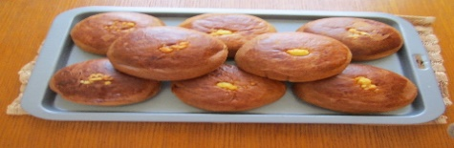
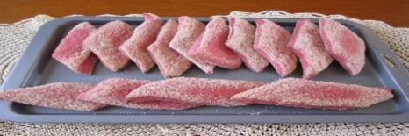



Estrategias de Mercado 4P´s
    Producto
    Precio
Los Productos que ofertará la nueva empresa son: Bollos y Galletas Rosadas, serán comercializados en un solo empaque, que debe tener las características de frescura, con excelente sabor
Para determinar el precio del producto bollos y galletas rosadas se debe tener en consideración 2 factores, uno es el precio que establece la competencia en el mercado, que es un referente para la nueva empresa, el segundo factor los costos de producción que generará el producto, más el margen de utilidad que redundará el precio de venta del producto.
    Plaza
    Promoción y Publicidad
Las promociones que se utilizarán son las de preferencia de los encuestados, en la investigación de mercado la promoción descuento por temporada ocupa el primer lugar con un 62.07%. Además la publicidad de la empresa se realizará en radio que es el medio más económico y en la investigación de mercado realizada se ubica en segundo lugar con un 25%.
Productor
Intermediario
Consumidor
Final

Slide 14
Presentación del producto

Slide 15
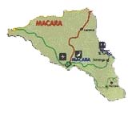
CAPÍTULO III ESTUDIO TÉCNICO
Macro localización
Aquí se indica en donde se ubicará esta nueva empresa, las instalaciones serán en la Parroquia Reina del Cisne del Cantón Macará.

Slide 16
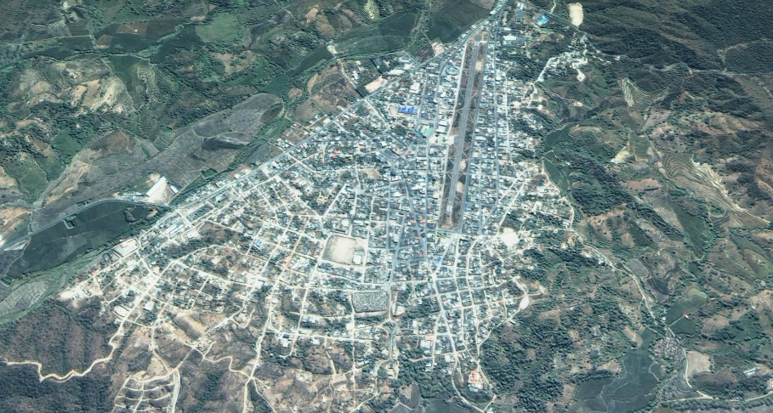
Micro localización
Provincia: Loja
Cantón: Macará
Parroquia: Reina del Cisne
Localización: Calles
Cenepa 15. 23 y Zoila Valdivieso.
Calle Cenepa
Calle Zoila Valdivieso

Slide 17
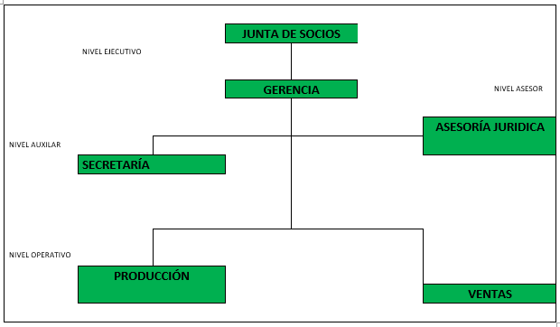
CAPÍTULO IV ESTUDIO ORGANIZACIONAL
Organigrama estructural Reina del Cisne Bollos y Galletas Rosadas Cía. Ltda.

Slide 18
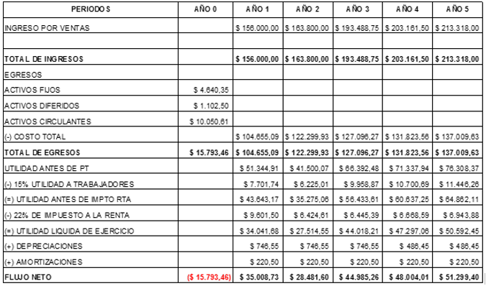
CAPÍTULO V ESTUDIO FINANCIERO
Flujo de caja

Slide 19
Evaluación de la inversión
Tasa mínima aceptable de rendimiento (TMAR)
4% Inflación
4% Tasa pasiva del Banco Central
12% Riesgo del proyecto
TMAR = 20%
> 0

Slide 20
CONCLUSIONES
Todos los indicadores financieros muestran que es factible la implementación de la empresa de producción de bollos y galletas rosadas y que se podrá tener una rentabilidad más alta que la ofrecida por las entidades financieras.
El proyectó tiene una gran demanda en el sector, así lo demuestra el estudio de mercado.
RECOMENDACIONES
A los futuros emprendedores se recomienda la implementación del proyecto en vista de que tiene una gran demanda insatisfecha, la misma que asegura la rentabilidad del mismo.
Al ser un producto de gran acogida se recomienda tomar en cuenta éste estudio, el mismo que está orientado a cubrir una de las grandes necesidades del ser humano.

